Slide 1
Arbeiten mit den Daten der Deutschen Nationalbibliothek
1
Stephanie Nitsche

Slide 2
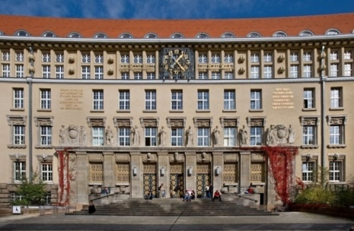
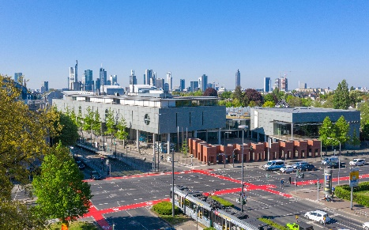
Die DNB
2
Zwei Standorte – ein (gesetzlicher) Auftrag:
Sammlung von Schrift, Bild und Ton seit 1913 in und über Deutschland oder in deutscher Sprache veröffentlichten Publikationen
Weitere Bestände
Deutsches Exilarchiv 1933 - 1945
Deutsches Buch- und Schriftmuseum
Deutsches Musikarchiv
dnb.de/portraet
Foto: Klaus-D. Sonntag
Foto: Alexander Paul Englert, CC-BY-SA 3.0 DE

Slide 3
Überblick
3
> 33 Mio. bibliografische Datensätze (freie Metadaten)
> 53 Mio. Objekte
> 20 Mio. digital (Netzpublikationen)
> 3 Mio. mit freiem Zugang
Ca. 5 Mio. digitalisierte Inhaltsverzeichnisse

Slide 4
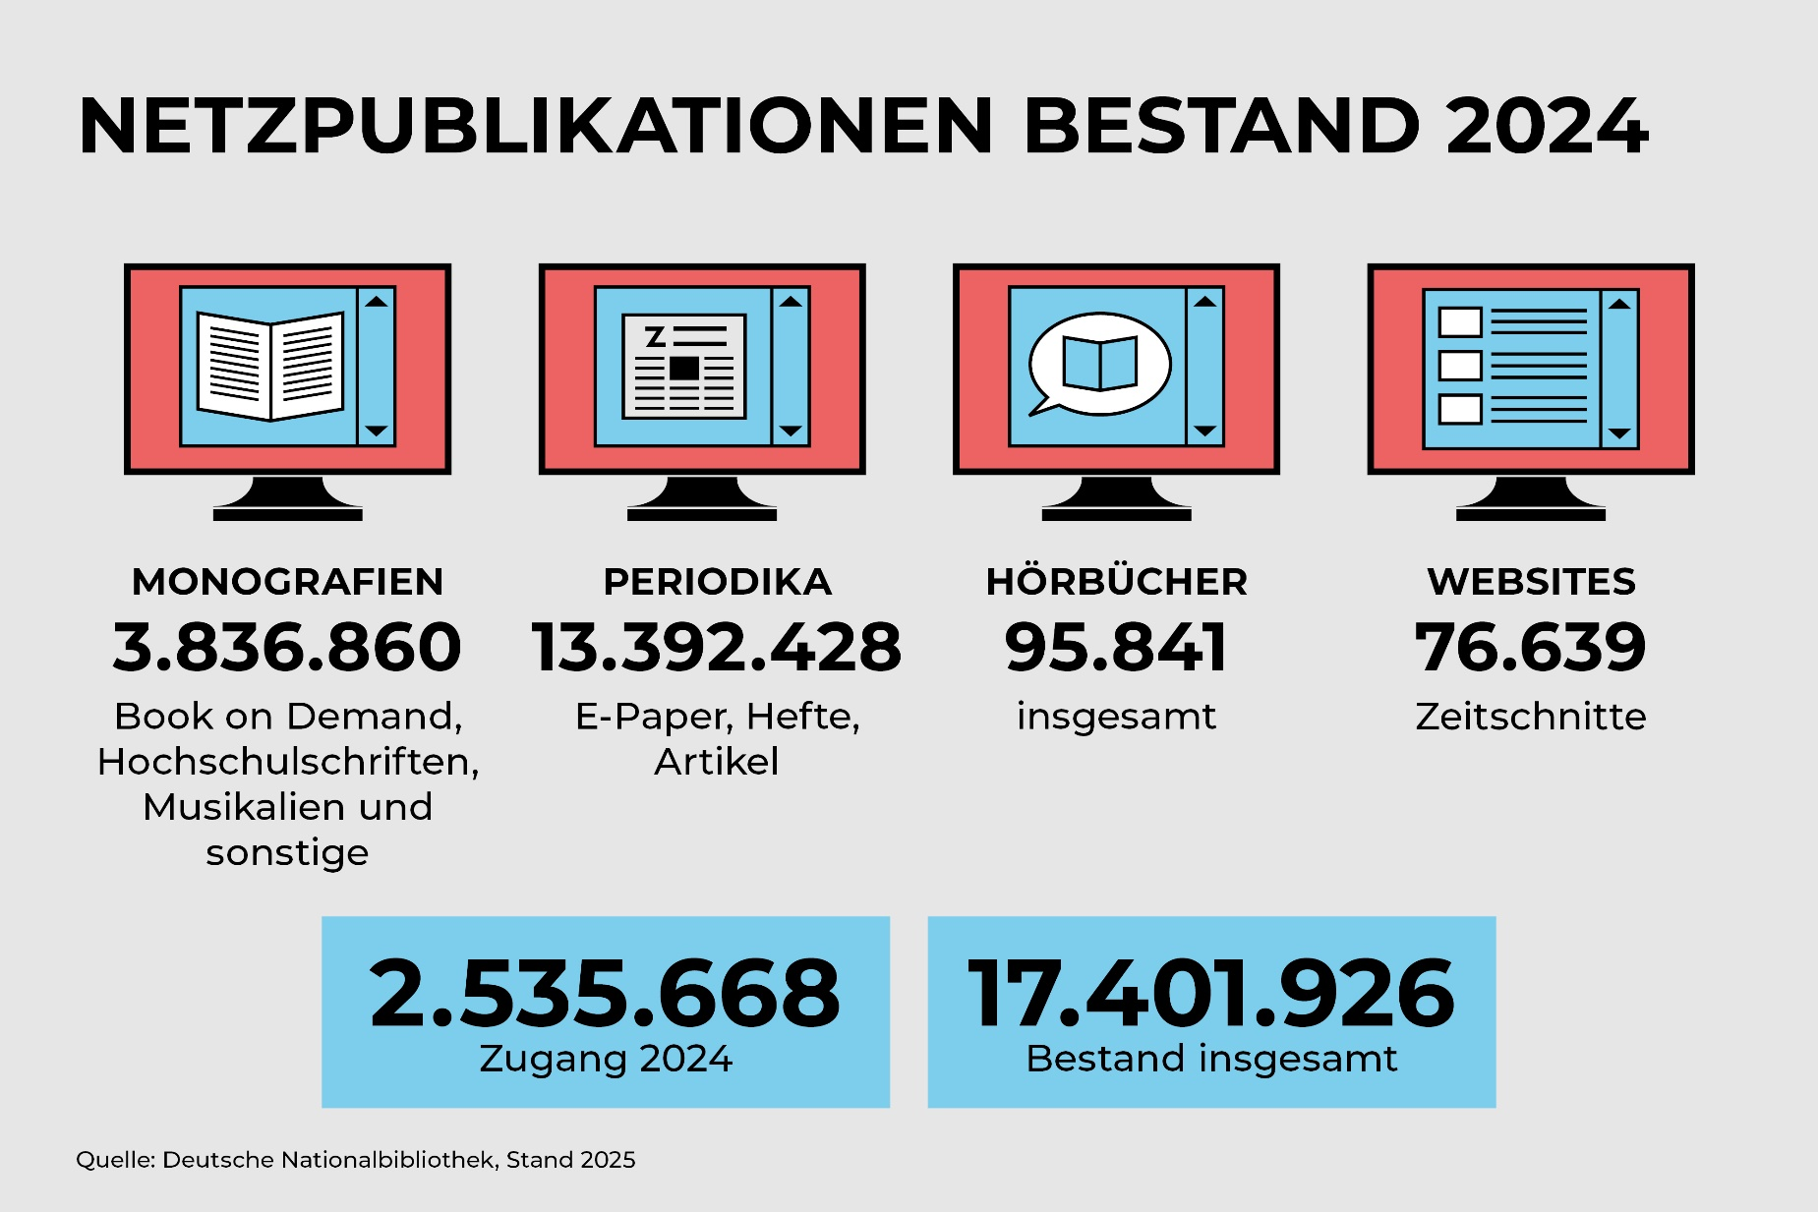
> 3 Millionen frei verfügbar

Slide 5
DNBLab
5
Physischer oder virtueller Raum, den eine Bibliothek ihren Nuzter*innen zum Arbeiten und Experimentieren außerhalb ihrer üblichen Medienbereitstellung zur Verfügung stellt. Beinhaltet häufig auch Lehr- und Lernangebote, Tutorials etc.
www.dnb.de/dnblab
Bibliothekslab der Deutschen Nationalbibliothek
Start im Sommer 2020
Zentraler Anlaufpunkt für alle mit Interesse an Text- und Data Mining

Slide 6
DNBLab
6
freie digitale Objektsammlungen
Beschreibungen unserer Datenformate und Schnittstellen
Online-Coding-Tutorials, Erklärvideos, Handouts
Praxisbeispiele
Eigene Anwendungen
Einführungsveranstaltungen, Workshops und Lehrkooperationen
zentrale Ansprechpartner*innen lab@dnb.de
Netzwerktreffen Bibliotheks-Labs

Slide 7
7
HEUTE
Wir wollen versuchen, uns einen Überblick über den gesamten Comicbestand der DNB zu verschaffen.

Slide 8
Aufgaben
8
Wie finde ich überhaupt Comics in der DNB?
Wie bekomme ich diese Daten?
Wie gehe ich mit dem, was ich da erhalten habe, um?
Wie kann ich die Daten analysieren?
Suchen im DNB-Katalog
Bezug von Metadaten
Metadaten-formate
Metadaten-analyse

Slide 9
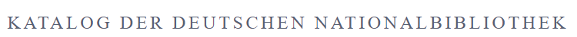
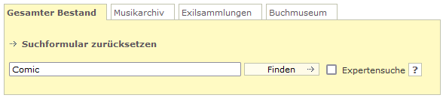
Suchen im Katalog
9
Suchen im DNB-Katalog
Bezug von Metadaten
Metadaten-formate
Metadaten-analyse
portal.dnb.de/

Slide 10
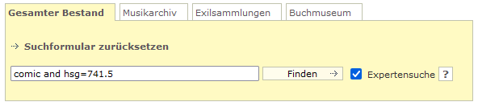
Suchen im Katalog
10
Suchen im DNB-Katalog
Bezug von Metadaten
Metadaten-formate
Metadaten-analyse
portal.dnb.de/

Slide 11
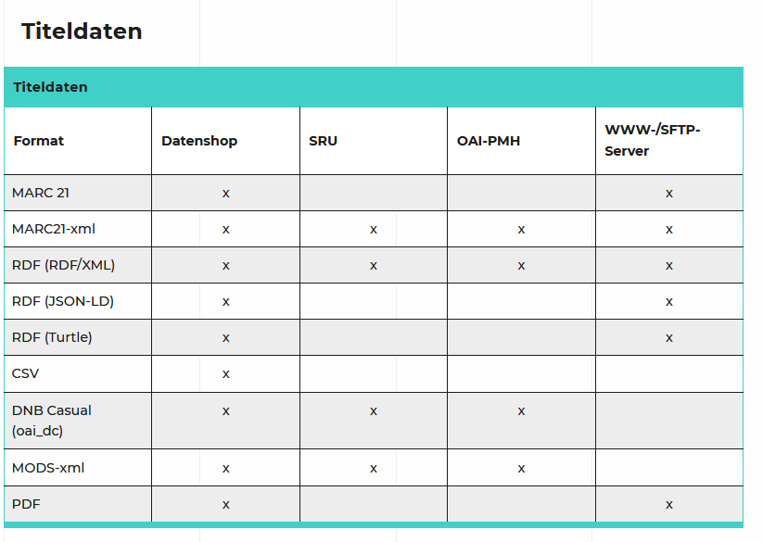
11
Suchen im DNB-Katalog
Bezug von Metadaten
Metadaten-formate
Metadaten-analyse
Bezug von Metadaten
dnb.de/metadatenbezugswege

Slide 12
SRU dnb.de/sru
12
Technische Voraussetzungen | ➲ | Über Browser oder eingebunden in eigene Anwendung
Format | oai_dc, MARC21-xml, RDF, METS/MODS ,
vollständig | ☹ |  | selektiv | ☺
einmalig | ☺ |  | laufend | 😐

Slide 13
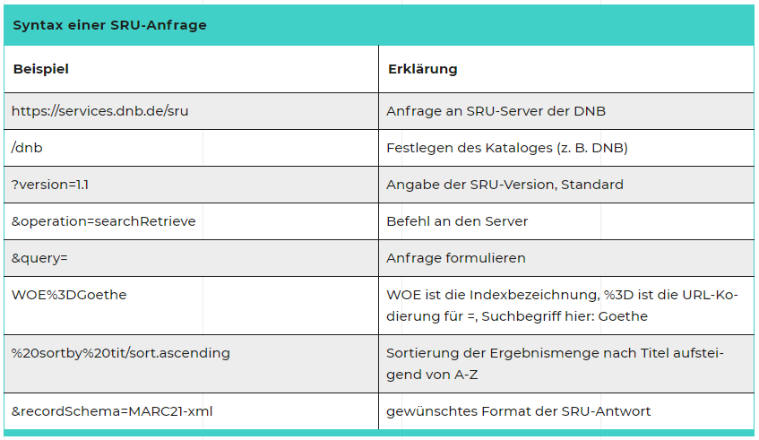
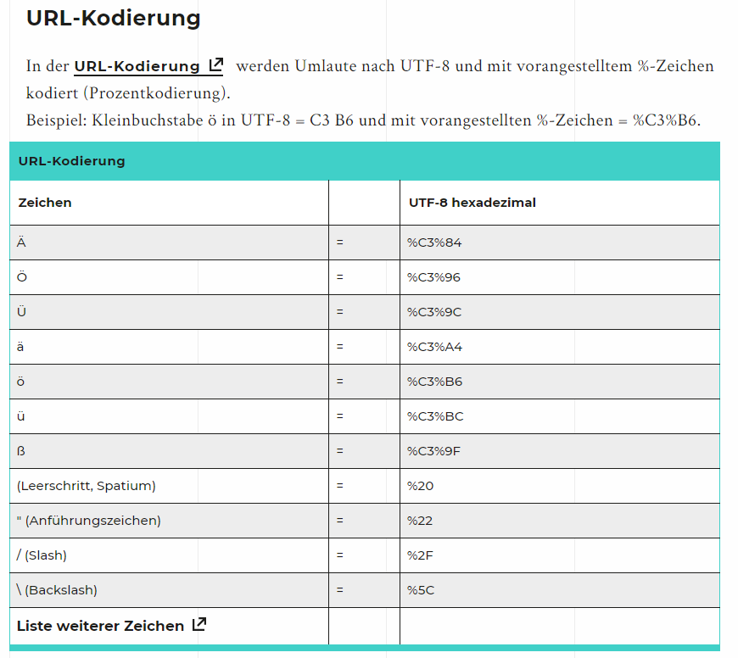
13

Slide 14
SRU-Abfrage im Browser
14
https://services.dnb.de/sru/dnb?version=1.1&operation=searchRetrieve&query=comic&recordSchema=MARC21-xml
Abfragen im Browser zeigen nur die ersten 100 Titel…
&startRecord=101

Slide 15
SRU und CQL
15
Standard für Struktur der Suchanfragen
Angabe Indexkürzel, sonst Standardindex WOE
Boolesche Operatoren (and, or, not)
Sternchen * als Platzhalter für eine beliebige Anzahl von Zeichen

Slide 16

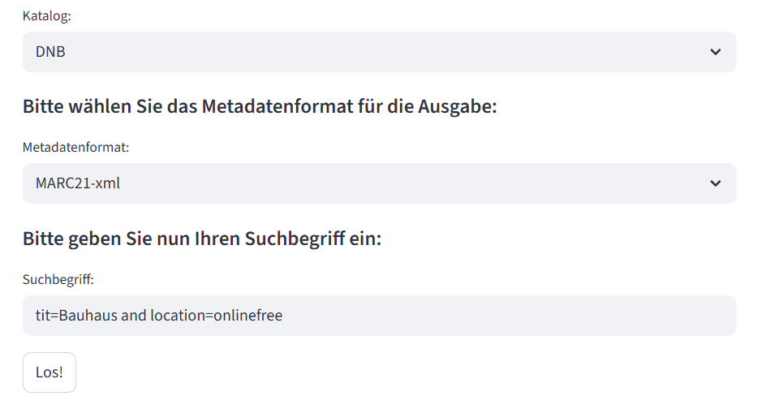
https://dnb-sru-demo.streamlit.app/
16

Slide 17
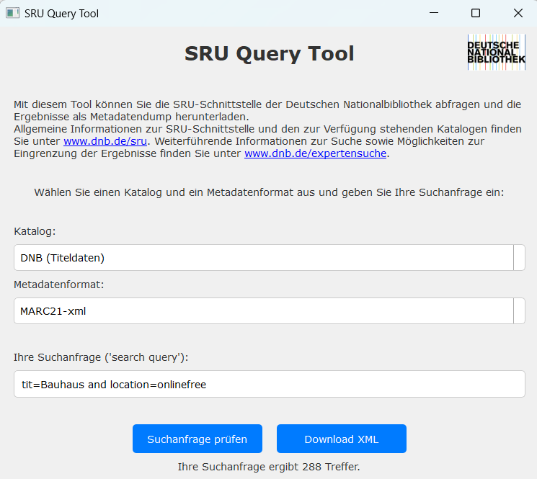
https://github.com/deutsche-nationalbibliothek/SRUQueryTool
17
https://tinyurl.com/SRUQueryTool

Slide 18
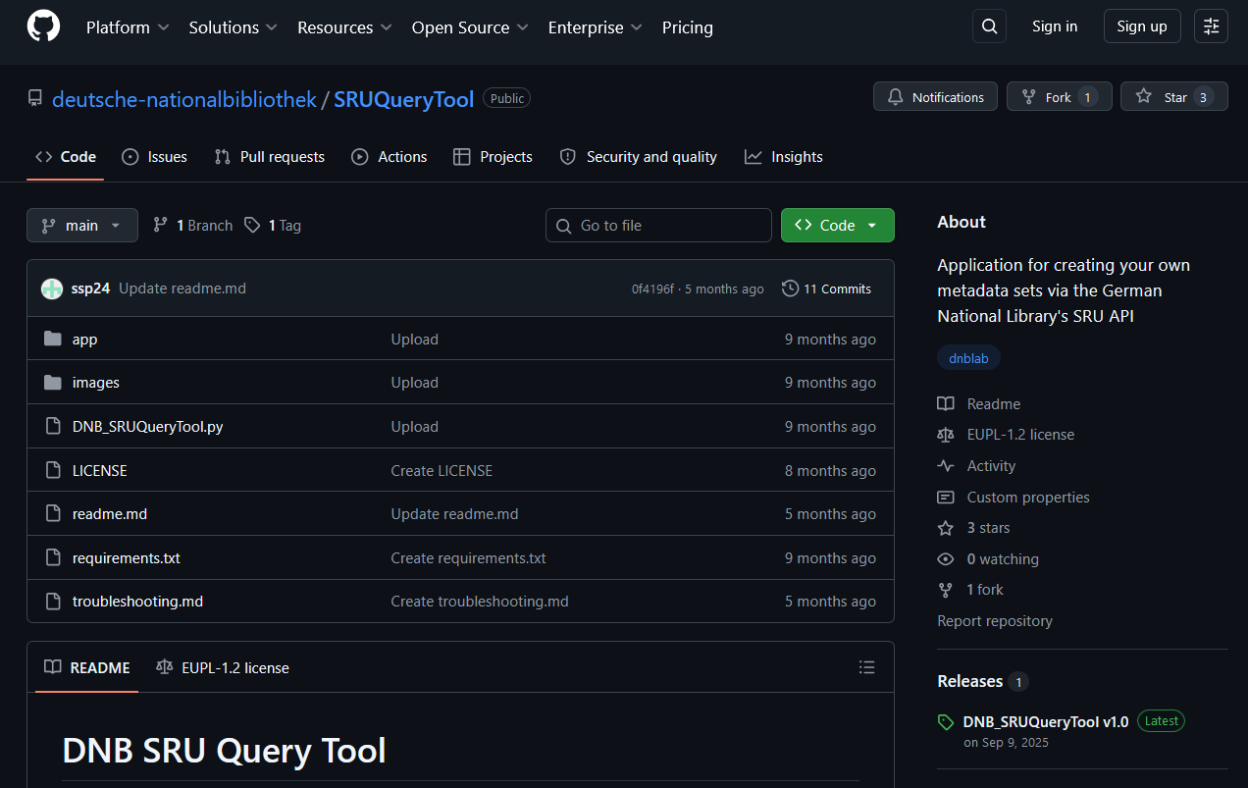
18
https://tinyurl.com/SRUQueryTool

Slide 19
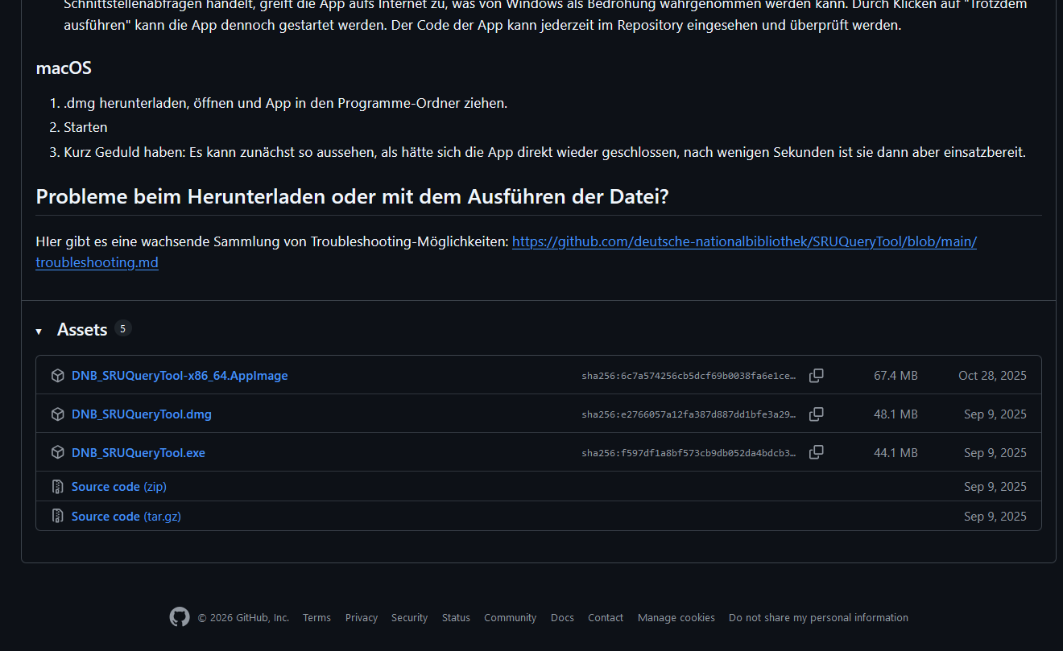
19
https://tinyurl.com/SRUQueryTool
Linux
MacOS
Windows

Slide 20
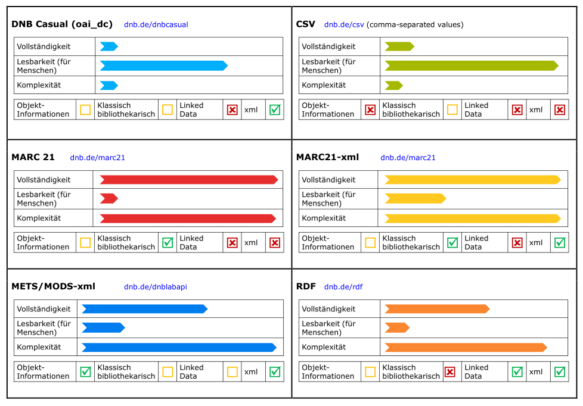
20
Suchen im DNB-Katalog
Bezug von Metadaten
Metadaten-formate
Metadaten-analyse
Metadatenformate

Slide 21
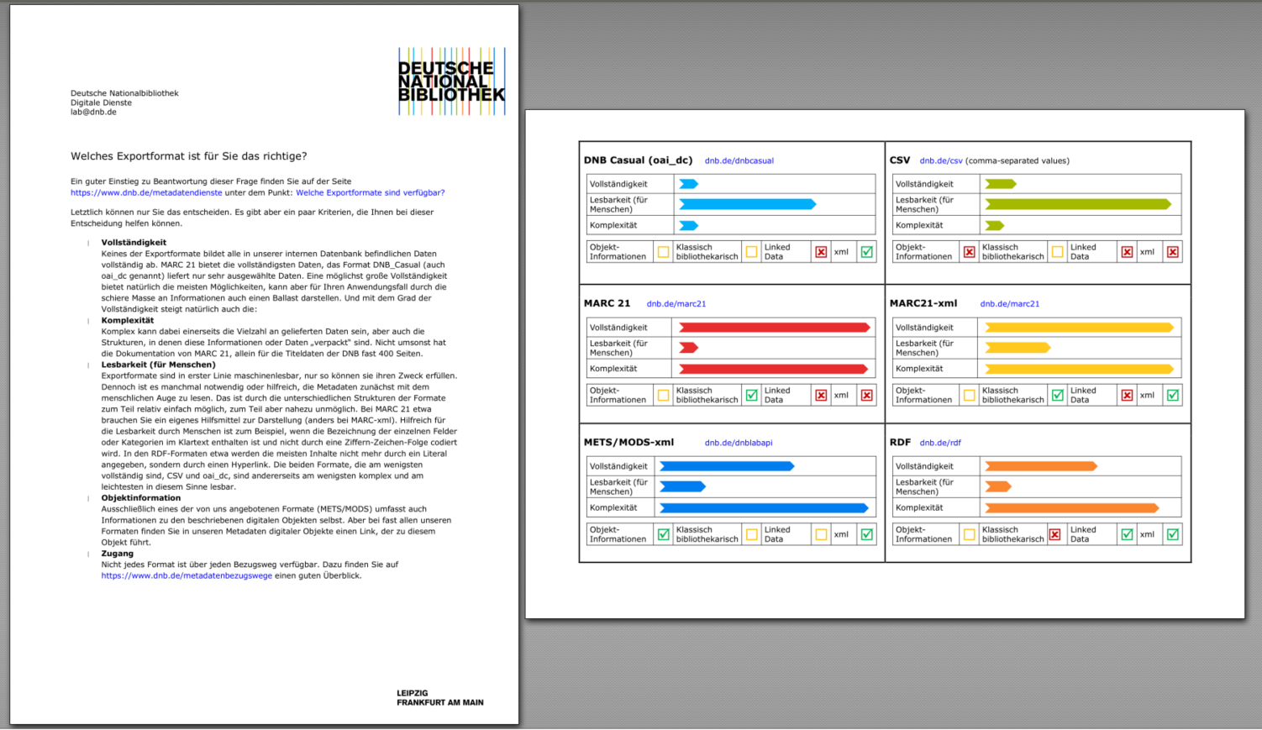
21
Suchen im DNB-Katalog
Bezug von Metadaten
Metadaten-formate
Metadaten-analyse
Metadatenformate
Handout unter dnb.de/dnblabtutorials
Notes:
Übrigens gibt es diesen Überblick über die Exportformate auch als PDF auf unserer Webseite.

Slide 22
22
Suchen im DNB-Katalog
Bezug von Metadaten
Metadaten-formate
Metadaten-analyse
Metadatenformate
MARC21-xml
MARC = Machine-Readable Cataloguing
Metadatenformat für den Austausch von Bibliotheksdaten
1960er-Jahre: Entwicklung durch die Library of Congress
1999: Version MARC 21 (Harmonisierung Vorgängervarianten)
2004: Beschluss zur Übernahme von MARC 21 als einheitliches Austauschformat im deutschsprachigen Bibliothekswesen

Slide 23
MARC21-xml:
23
bibliografisches Metadatenformat
Daten werden in einem strukturierten und standardisierten Format gespeichert
Jeder Datensatz besteht aus mehreren Feldern, die spezifische Informationen zu einer Ressource (z. B. Buch, DVD DVD) enthalten
Einige Informationen können sich in mehreren Feldern befinden (bspw. Jahreszahlen)

Slide 24
MARC21-xml:
24
Ein MARC21-Datensatz besteht immer aus drei Teilen:
Leitdaten (Leader): Enthält grundlegende Informationen über den Datensatz (z. B. Länge, Status des Datensatzes).
Steuerfelder (Controlfields): Felder, die maschinenlesbare Informationen enthalten, z. B. einen Identifikator oder den Publikationsstatus.
Datenfelder (Datafields): Enthalten die eigentlichen bibliografischen Informationen wie Titel, Autor, Verlag, Erscheinungsjahr usw.
Jedes Datafield besteht aus einer dreistelligen Zahl und kann mehrere Unterfelder (Subfields) enthalten, die durch Buchstaben oder Zahlen gekennzeichnet sind.

Slide 25
MARC21-xml:
25
MARC21 liegt das Regelwerk Resource Description and Access (RDA) zugrunde, d.h. dieses bestimmt
Welche Felder und Informationen in jedem Datensatz vorhanden sein müssen
Welche Felder und Informationen optional sind
Wie die Informationen in den verschiedenen Feldern „abgelegt“ werden (bspw. Regeln zur Erfassung von Autoren / Herausgebern)
Welche Felder und Unterfelder wiederholbar sind und welche nicht
Welche Informationen codiert gespeichert werden
Wichtig: Erschließung richtet sich immer nach dem jeweils vorliegenden Medienwerk

Slide 26
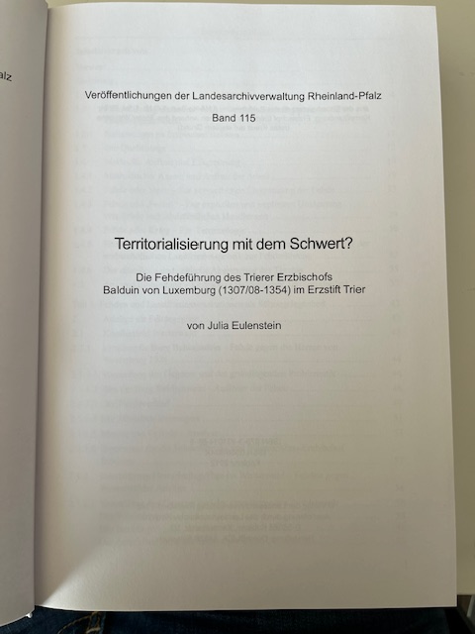
26
https://services.dnb.de/sru/dnb?version=1.1&operation=searchRetrieve&query=1033661937&recordSchema=MARC21-xml&maximumRecords=100
Tag | Inhalt
024 | $a 9783931014865
082 | $8 2/u $a 943.4313026092 $q DE-101 $2 22/ger
100 | $a Eulenstein, Julia $d 1974- $e Verfasser $4 aut $2 gnd $0 (DE-588)1033823317 $0 https://d-nb.info/gnd/1033823317
245 | $a Territorialisierung mit dem Schwert? $b die Fehdeführung des Trierer Erzbischofs Balduin von Luxemburg (1307/08 - 1354) im Erzstift Trier $c von Julia Eulenstein. [Rheinland-Pfalz, Landesarchivverwaltung]
264 | $a Koblenz $b Landeshauptarchiv Koblenz $c 2012
300 | $a X, 612 S. $b Kt. $c 25 cm
490 | $a Veröffentlichungen der Landesarchivverwaltung Rheinland-Pfalz $v Bd. 115
502 | $a Zugl.: Gießen, Univ., Diss., 2009/2010
651 | …
653 | …
653 | …
653 | …
655 | …
810 | $a Landesarchivverwaltung Rheinland-Pfalz $4 aut $t Veröffentlichungen der Landesarchivverwaltung Rheinland-Pfalz $v Bd. 115 $w (DE-101)011436247 $w (DE-600)238856-X $9 3115 $7 as

Slide 27
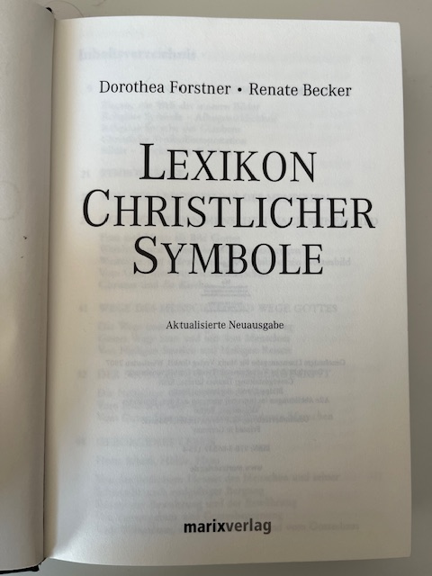
27
https://services.dnb.de/sru/dnb?version=1.1&operation=searchRetrieve&query=982707010&recordSchema=MARC21-xml&maximumRecords=100
Tag | Inhalt
024 | $a …
082 | $8 … $a … $q … $2 …
100 | $a Forstner, Dorothea $d 1884-1969 $e Verfasser $4 aut $2 gnd $8 1\p $0 (DE-588)1089923899 $0 https://d-nb.info/gnd/1089923899
245 | $a Lexikon christlicher Symbole $c Dorothea Forstner ; Renate Becker
250 | $a Aktualisierte Neuausg.
264 | $a Wiesbaden $b Marixverl. $c 2007
300 | $a 436, [48] S. $b Ill. $c 22 cm
500 | $a Lizenz der Verl.-Anst. Tyrolia, Innsbruck. - Literaturverz. S. 408 - 422
650 | …
650 | …
653 | …
689 | …
700 | $a Becker, Renate $e Verfasser $4 aut $2 gnd $0 (DE-588)1226987982 $0 https://d-nb.info/gnd/1226987982
856 | $m V:DE-604 $q application/pdf $u https://d-nb.info/982707010/04 $3 Inhaltsverzeichnis

Slide 28
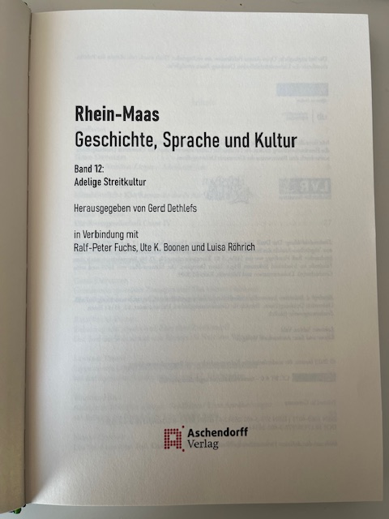
28
https://services.dnb.de/sru/dnb?version=1.1&operation=searchRetrieve&query=Adelige+Streitkultur&recordSchema=MARC21-xml&maximumRecords=100
Tag | Inhalt
024 | $a …
082 | $8 …
245 | $a Adelige Streitkultur $c herausgegeben von Gerd Dethlefs in Verbindung mit Ralf-Peter Fuchs, Ute K. Boonen und Luisa Röhrich
264 | $a [Münster] $b Aschendorff Verlag $c [2023]
300 | $a 236 Seiten $b Illustrationen $c 25 cm
490 | $a Rhein-Maas $v Band 12 (2023)
648 | …
650 | …
650 | …
700 | $a Dethlefs, Gerd $d 1958- $e Herausgeber $4 edt $2 gnd $0 (DE-588)110569660 $0 https://d-nb.info/gnd/110569660
830 | $a Rhein-Maas $v Band 12 (2023) $w (DE-101)1002736889 $w (DE-600)2555043-3 $9 212 $7 as

Slide 29
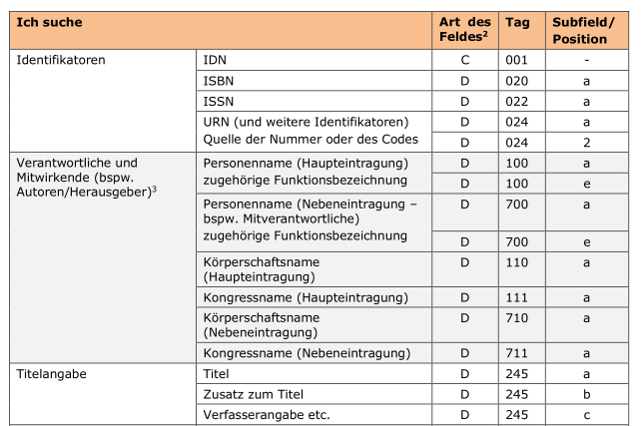
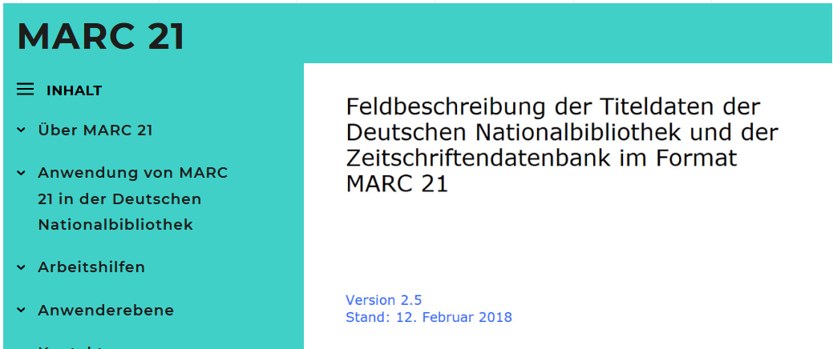
Ausführliche Dokumentation: dnb.de/marc21
29
Handout „Übersicht: Inhalte in MARC21-Feldern“: dnb.de/dnblabtutorials

Slide 30
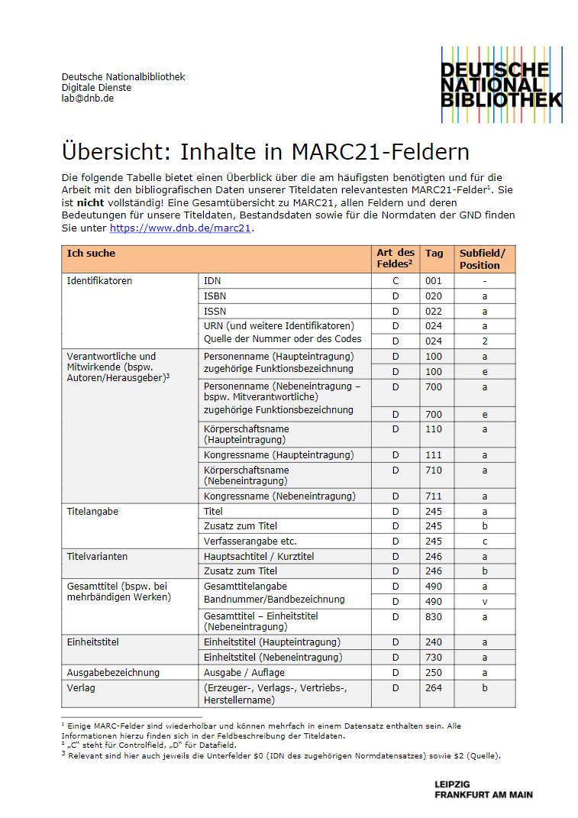
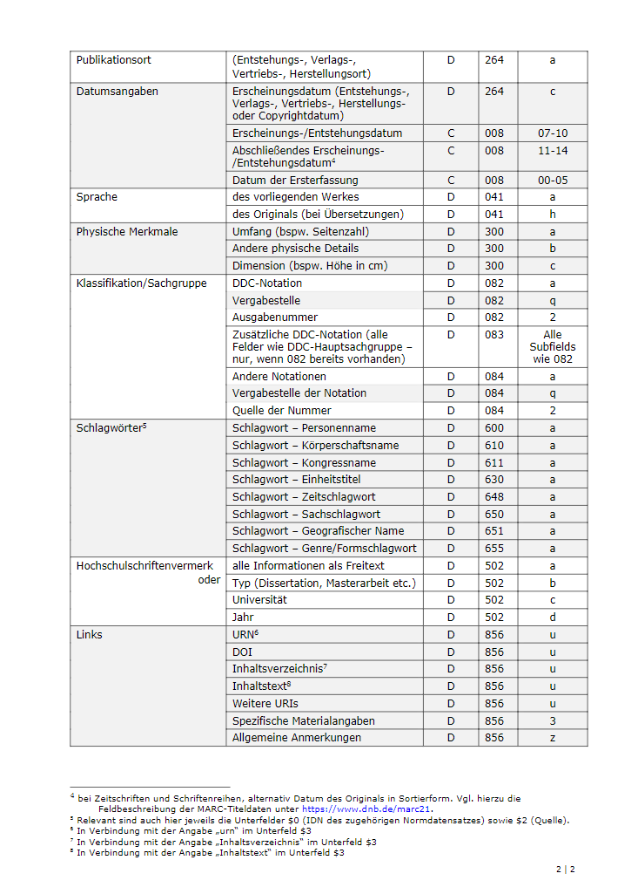
Metadatenanalyse
30
Suchen im DNB-Katalog
Bezug von Metadaten
Metadaten-formate
Metadaten-analyse
Handout unter
dnb.de/dnblabtutorials

Slide 31
Metadatenanalyse
31
Suchen im DNB-Katalog
Bezug von Metadaten
Metadaten-formate
Metadaten-analyse
Extraktion der enthaltenen Informationen:
Welche Informationen brauche ich?
In welchen Feldern finde ich diese?
Gibt es Abhängigkeiten oder sind noch Datenbereinigungen notwendig?

Slide 32
Metadatenanalyse
32
Suchen im DNB-Katalog
Bezug von Metadaten
Metadaten-formate
Metadaten-analyse
Technische Umsetzung:
Bspw. mit Python und XML-Parser:
jupyer.dnb.de
Alle Notebooks unter
www.dnb.de/dnblab sowie
www.github.com/deutsche-nationalbibliothek/dnblab
Prototyp SRUQueryTool v2 / DNBLapp (soon)

Slide 33
Praktischer Teil
33
jupyter.dnb.de
oder:
https://tinyurl.com/DNBLab-de

Slide 34
Vielen Dank für Ihre Aufmerksamkeit!
34
Kontakt: s.nitsche@dnb.de lab@dnb.de
Links:
www.dnb.de/dnblab
www.github.com/deutsche-nationalbibliothek/dnblab

